Slide 1
2021.08.28 (假日加班)
工作日報
記錄人：葉柏漢
記錄日期：2021.08.28
工作時間：
08:30~17:30

Slide 2

本日工作事項
Day work
對會員系統做初步的功能

Slide 3
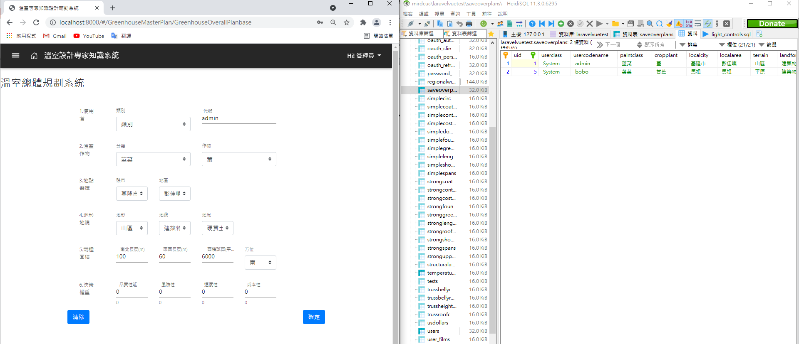
會員系統
Project designing
這裡有兩列資料 一列是管理員一列是使用者
會根據登入帳號的不同而更改到不同的資料
接下來會對每個頁面做像這樣的會員判斷機制 是否有要讓訪客使用？

Slide 4
謝謝觀看

